Slide 1
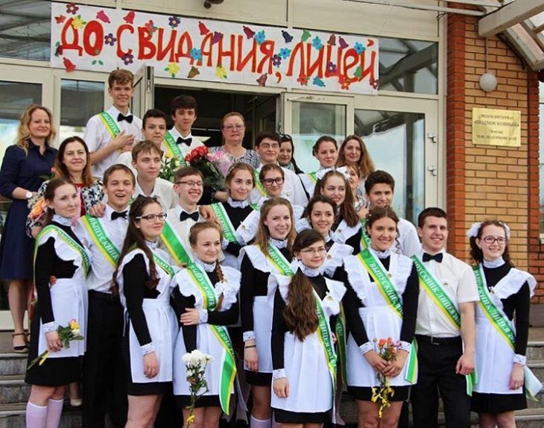
Поступление выпускников 2015-2016 в высшие учебные заведения

Slide 2
Белоконь Марта Константиновна
Высшая школа экономики
Факультет – журналистики (бюджет)

Slide 3
Быстряков Владимир Владимирович

Slide 4
Валиева Азалия Азатовна
Высшая школа экономики
(Реклама и связи с общественностью)

Slide 5
Гавриш Галина Олеговна
МГУ
Журналистика – бюджет

Slide 6
Гарифулина Александра Борисовна
Первый медицинский университет имени Сеченова
Медико-профилактический
Факультет, бюджет

Slide 7
Гатина Диана Дамировна
Второй медицинский университет им.Пирогова
Клиническая психология, бюджет

Slide 8
Григорьева Александра Михайловна
Всероссийская Академия Внешней торговли
Международное право

Slide 9
Егорова Юлия Геннадьевна
Международный университет в Москве
Юридический факультет, бюджет

Slide 10
Захарова Софья Максимовна
Всероссийская Академия Внешней торговли
Юридический факультет

Slide 11
Лапунов Денис Сергеевич
МГУ
Географический факультет, бюджет

Slide 12
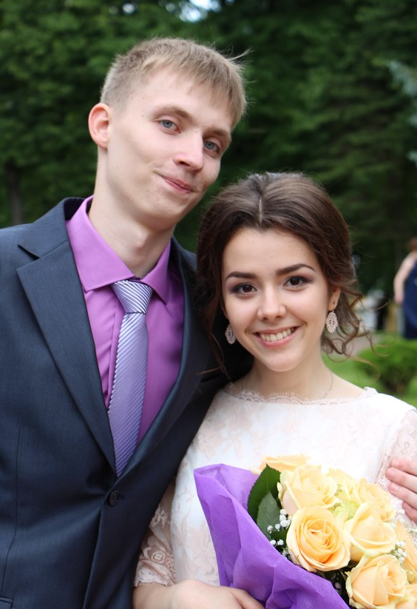
Логинов Артем Олегович
Факультет Разработка нефтяных и газовых месторождений, бюджет

Slide 13
Лытнев Денис Игоревич
UWC Atlantik College

Slide 14
Нижельский Амаль Рахматуллаевич
Московский университет пищевых производств
Факультет биотехнологии, бюджет

Slide 15
Омаров Антон Сергеевич
Московский университет геодезии и картографии
Картография и геоинформатика, бюджет

Slide 16
Павлова Дария Андреевна
UWC Atlantik College

Slide 17
Постников Даниил Леонидович
МГЛУ
Перевод и переводоведение, бюджет

Slide 18
Рачицкий Павел Юрьевич
Физико-технический институт Факультет молекулярной и химической физики, бюджет

Slide 19
Сазонова Полина Михайловна
МГУ
Филологический факультет, бюджет

Slide 20
Сядрин Максим Геннадьевич
Тверская государственная медицинская академия
Педиатрия, бюджет

Slide 21
Щербанюк Екатерина Вадимовна
Компьютерная безопасность – бюджет

Slide 24
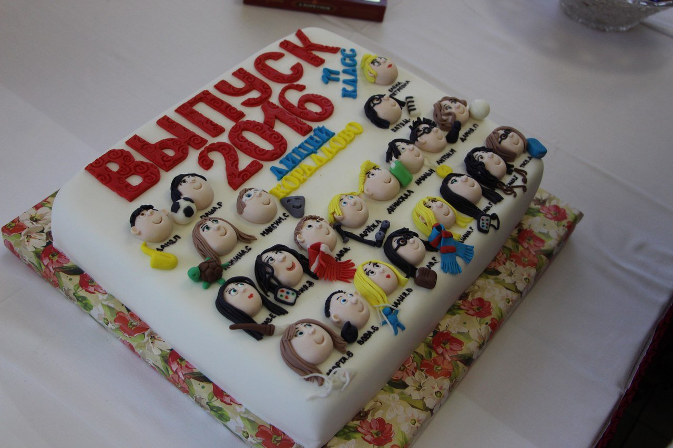

Slide 26
